Slide 1
CHÀO MỪNG QUÍ CÔ VỀ DỰ GIỜ
Chủ đề: Thực vật
Chủ đề nhánh: Một số loại quả
Hoạt động: Làm quen với toán
Đề tài: Đếm đến 6, nhận biết số lượng trong phạm vi 6
Độ tuổi: 5 – 6 tuổi
Người dạy: Nguyễn Thj Lộc

Slide 4
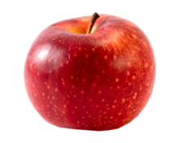

Slide 5
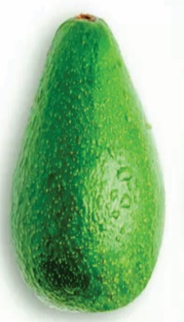
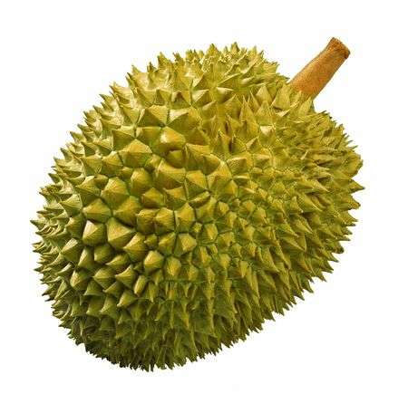

Slide 6
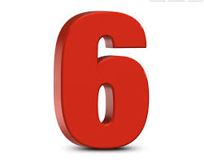

Slide 12
Trò chơi:
Tìm đúng vườn cây

Slide 13
Trò chơi:
Thử tài của bé

Slide 14
Giờ học KẾT THÚC!
Xin chân thành cảm ơn!

